Slide 1





Manajemen Seni & Ilmu

Slide 2
Deﬁnisi
Manajemen > proses untuk mencapai tujuan organisasi secara efektif dan eﬁsien secara bersama-sama
Manajemen >> proses mendesain dan memelihara lingkungan dimana individu- individu bekerja dlm kelompok untuk menyelesaikan tujuan secara eﬁsien dan efektif

Slide 3
Management as an art and a science…
As a science management is a discipline that attempts to aid managerial decision making by applying scientiﬁc approach to managerial problems that ivolve quantitative factors (began in the 1940-1950 –after WW2)
As an art management is using personalized application of general theoretical principles for achieving best possible results (based on practical knowledge, personal skills, creativity, perfection through practice, goal oriented, work eﬀectively)

Slide 4
The steps management as a science
Deﬁne the problem and gather data
Formulate a model to represent the problem
Develop a computer base procedure for deriving solutions to the problem
Test the model and reﬁne it as a needed
Apply the model to analyse the problem and develop recommendation for management
Help to implement the teams recommendations that are adopted by management

Slide 5
Fungsi Manajemen
Planning
Organizing
Activating
Controlling

Slide 6
Implikasi Manajemen
Manajemen berkontribusi secara terus-menerus terhadap bentuk dan perubahan organisasi, serta berkontribusi terhadap pertumbuhannya;
Fungsi manajemen adalah perencanaan, pengorganisasian, perencanaan & pendistribusian SDM, kepemimpinan, dan pengawasan
Fungsi tsb dilakukan oleh setiap organisasi
Digunakan manajer pada semua lini hierarki
Tujuan dari manajer adalah meningkatkan produktivitas, eﬁsiensi, dan efektiﬁtas

Slide 7
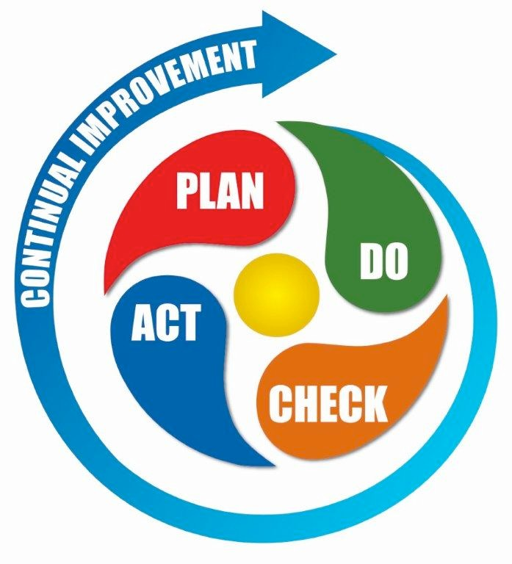
Proses yang terus berlanjut….

Slide 8
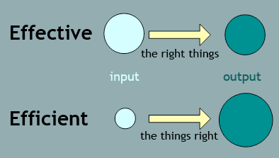
Eﬁsien Vs Efektif

Slide 9
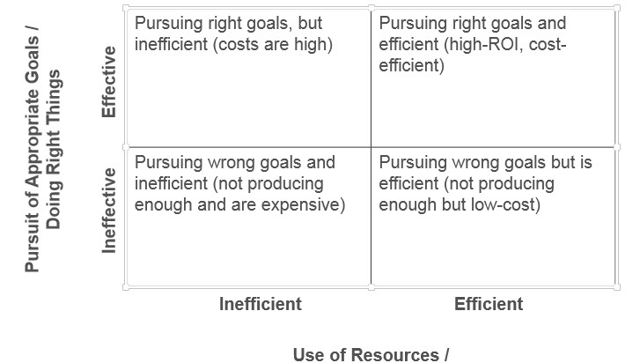

Slide 10
Manajemen suatu ilmu dan seni…
Ilmu = kumpulan dari ilmu pengetahuan yang tersusun secara sistematis, disusun atas kebenaran ilmiah setelah melalui proses penelitian ilmiah dan teruji dilapangan.
Seni = mengunakan seperangkat prosedur dan prinsip- prinsip kemampuan, pengalaman, kebijaksanaan, dan keahlian yang sudah teruji untuk mencapai hasil yang diinginkan
“manajemen memiliki dua sisi seperti koin, satu sisi adalah sebagai ilmu dan sisi yang lain sebagai seni. Manajemen memiliki prinsip saintiﬁk dimana merupakan elemen ilmu dan kemampuan, serta pelakunya yang menggunakan “seni” dalam kegiatan manajerial.”

Slide 11

14 prinsip manajemen (Hendry Fayol)
Division of Labor

Slide 12
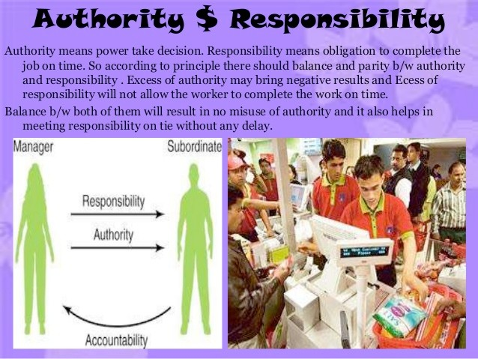

Slide 13
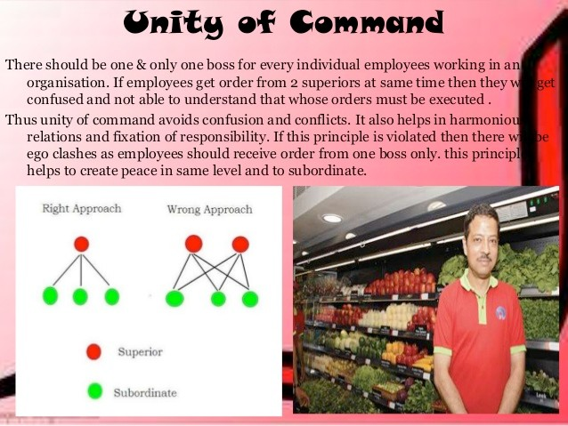

Slide 14


Slide 15


Slide 16
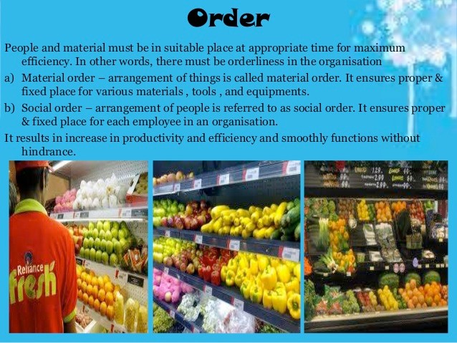

Slide 17


Slide 18


Slide 19


Slide 20


Slide 21
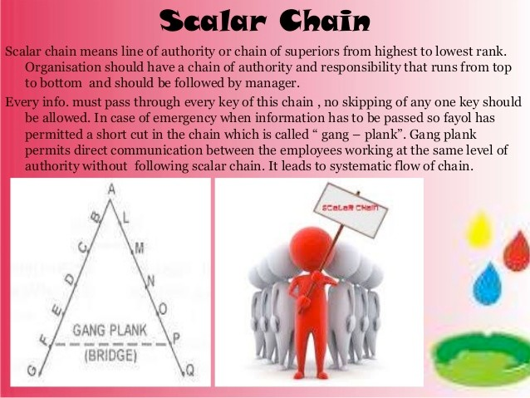

Slide 22


Slide 23


Slide 24
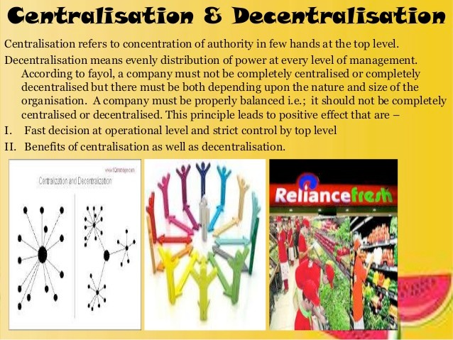

Slide 25
